Slide 1

Geova Junior

Slide 2



Press Start: A Porta de Entrada no Mundo do CSS
REGRAS
USE FONTES x8
UTILIZE POUCOS TEXTOS
TER UM LAYOUT AGRADAVEL
Construir um site é como jogar um game clássico: o HTML monta o cenário, mas o CSS dá cor, estilo e vida.
Sem ele, tudo seria apenas texto sem graça. Com ele, criamos páginas bonitas, organizadas e responsivas.
Neste eBook, você vai aprender passo a passo os principais conceitos de CSS, sempre com exemplos práticos, até dominar as técnicas que todo frontend precisa ter no seu “arsenal de poderes”.
Prepare-se para iniciar essa aventura! 🚀
SUPER FRONTEND BROS – GEOVA JUNIOR
2

Slide 3
Conhecendo o CSS
1
O CSS é o herói que dá vida e estilo às páginas da web. Ele define cores, tamanhos, posicionamento e deixa tudo bonito e organizado.
SUPER FRONTEND BROS – GEOVA JUNIOR
3

Slide 4
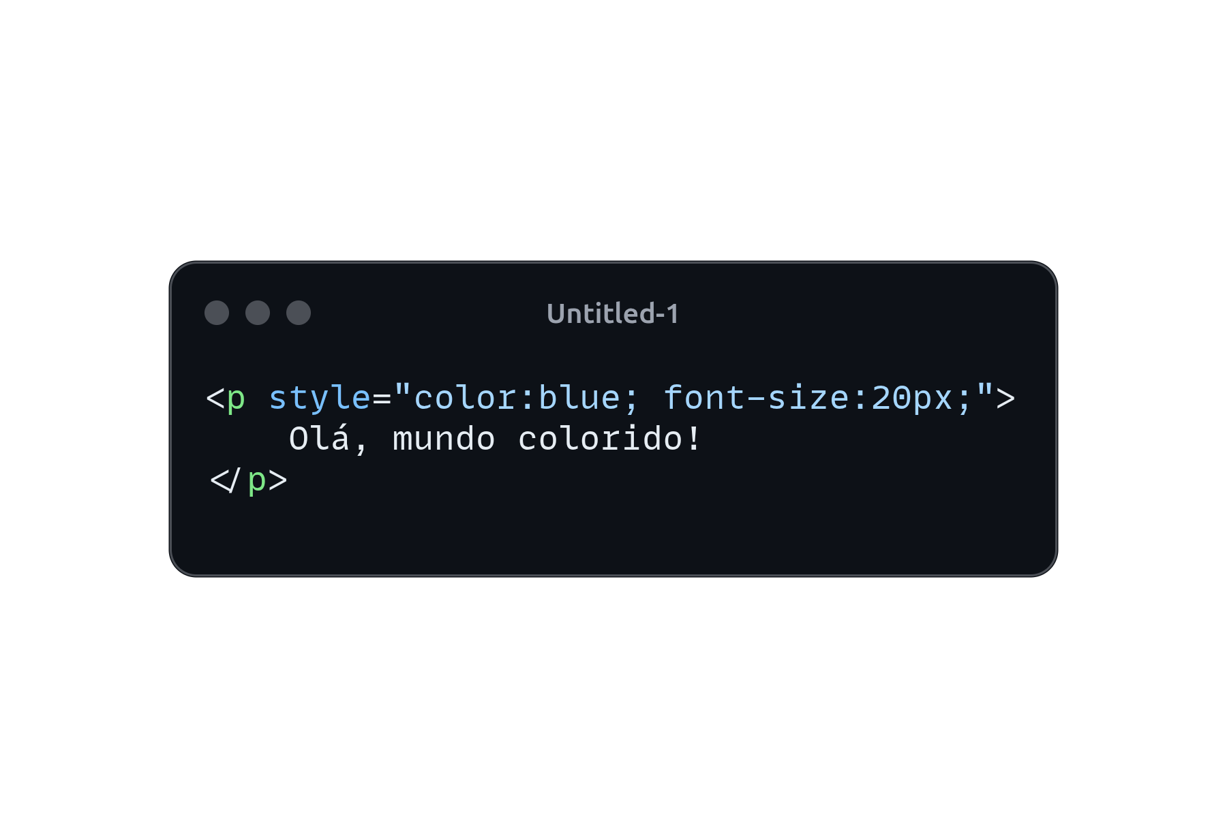
Por que usar CSS?
REGRAS
USE FONTES x8
UTILIZE POUCOS TEXTOS
TER UM LAYOUT AGRADAVEL
Sem CSS, os sites seriam apenas texto preto em fundo branco.
Exemplo: imagine o Google sem cores, sem logo estilizado, apenas links e texto corrido.
SUPER FRONTEND BROS – GEOVA JUNIOR
4

Slide 5
A Estrutura do CSS
2
CSS funciona como um conjunto de regras aplicadas aos elementos HTML.
SUPER FRONTEND BROS – GEOVA JUNIOR
5

Slide 6
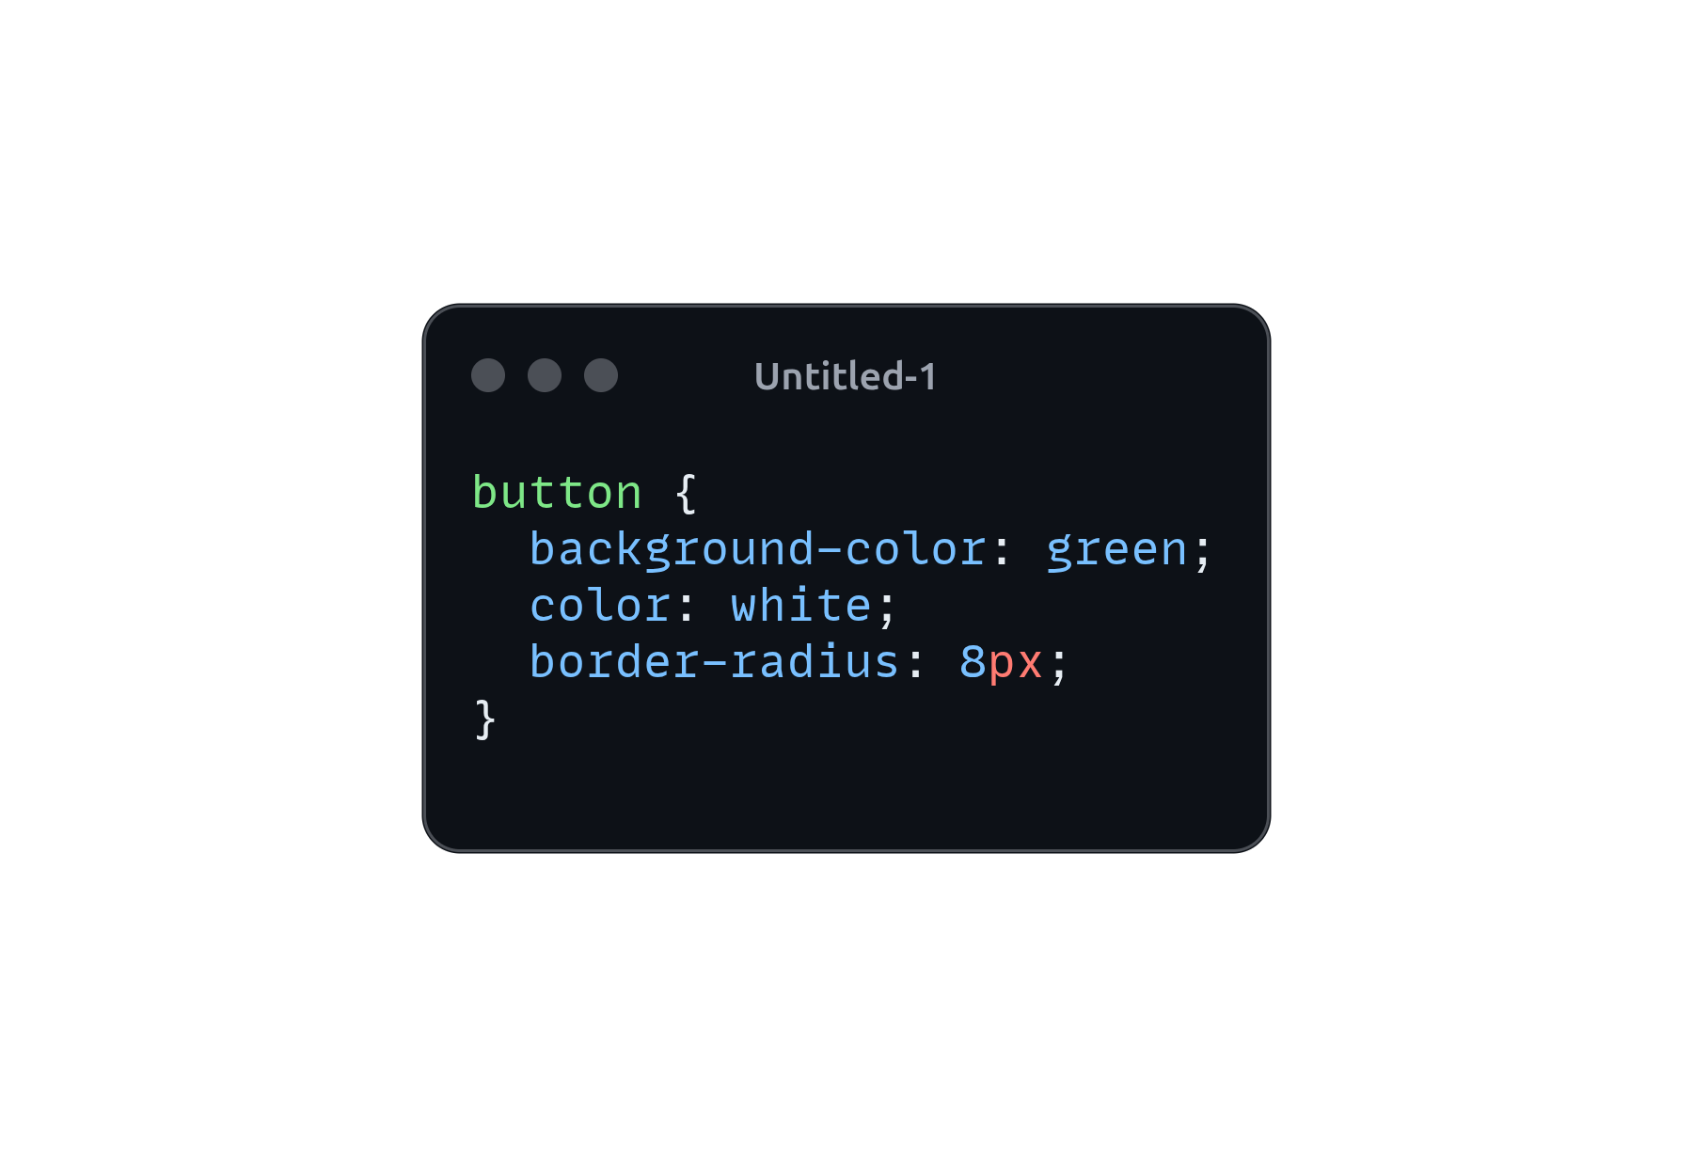
Seletores
REGRAS
USE FONTES x8
UTILIZE POUCOS TEXTOS
TER UM LAYOUT AGRADAVEL
Servem para “apontar” qual elemento vai receber o estilo.
Exemplo: estilizar todos os botões de um site.
SUPER FRONTEND BROS – GEOVA JUNIOR
6

Slide 7
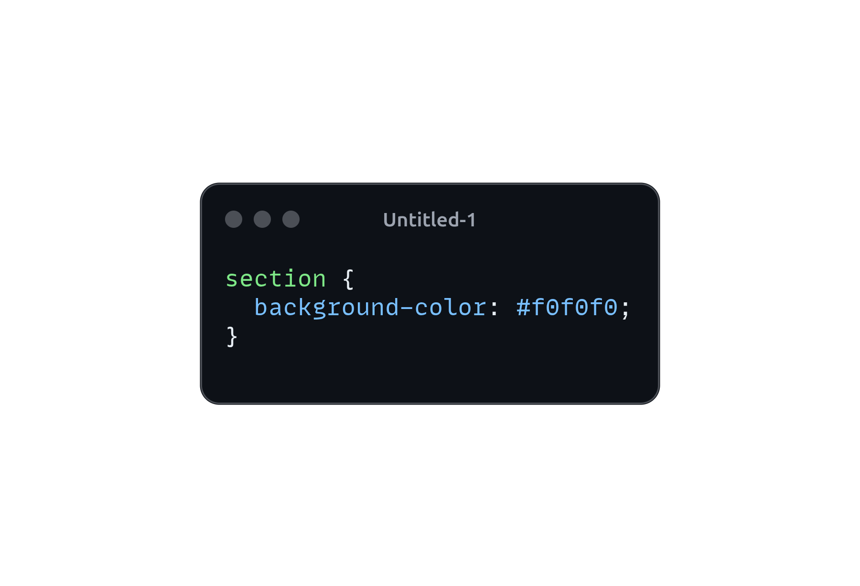
Propriedades e Valores
REGRAS
USE FONTES x8
UTILIZE POUCOS TEXTOS
TER UM LAYOUT AGRADAVEL
Cada estilo é definido por uma propriedade e um valor.
Exemplo: mudar a cor de fundo de uma seção.
SUPER FRONTEND BROS – GEOVA JUNIOR
7

Slide 8
Layouts e Posicionamento
3
O CSS organiza os elementos como blocos em uma página.
SUPER FRONTEND BROS – GEOVA JUNIOR
8

Slide 9
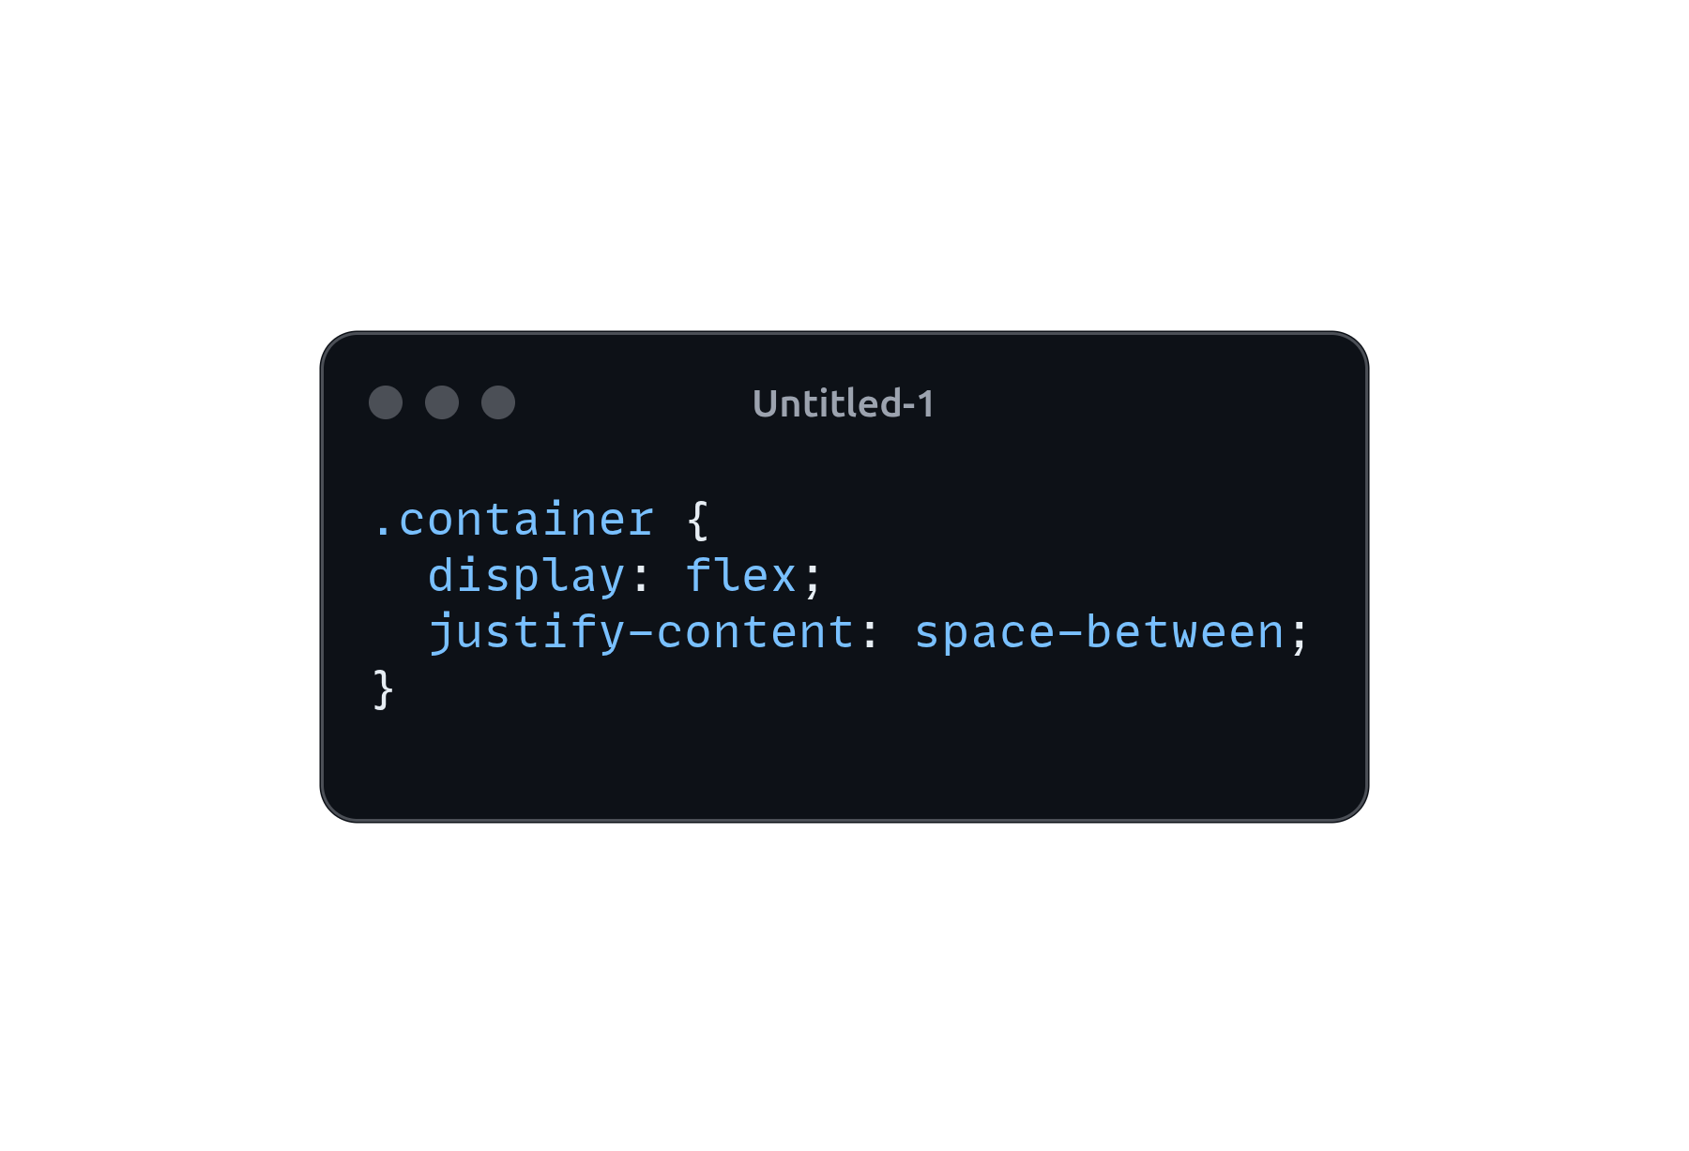
Display: block, inline e flex
REGRAS
USE FONTES x8
UTILIZE POUCOS TEXTOS
TER UM LAYOUT AGRADAVEL
block: ocupa a linha inteira (ex: <div>).
inline: fica lado a lado (ex: <span>).
flex: organiza tudo de forma mais dinâmica.
SUPER FRONTEND BROS – GEOVA JUNIOR
9

Slide 10
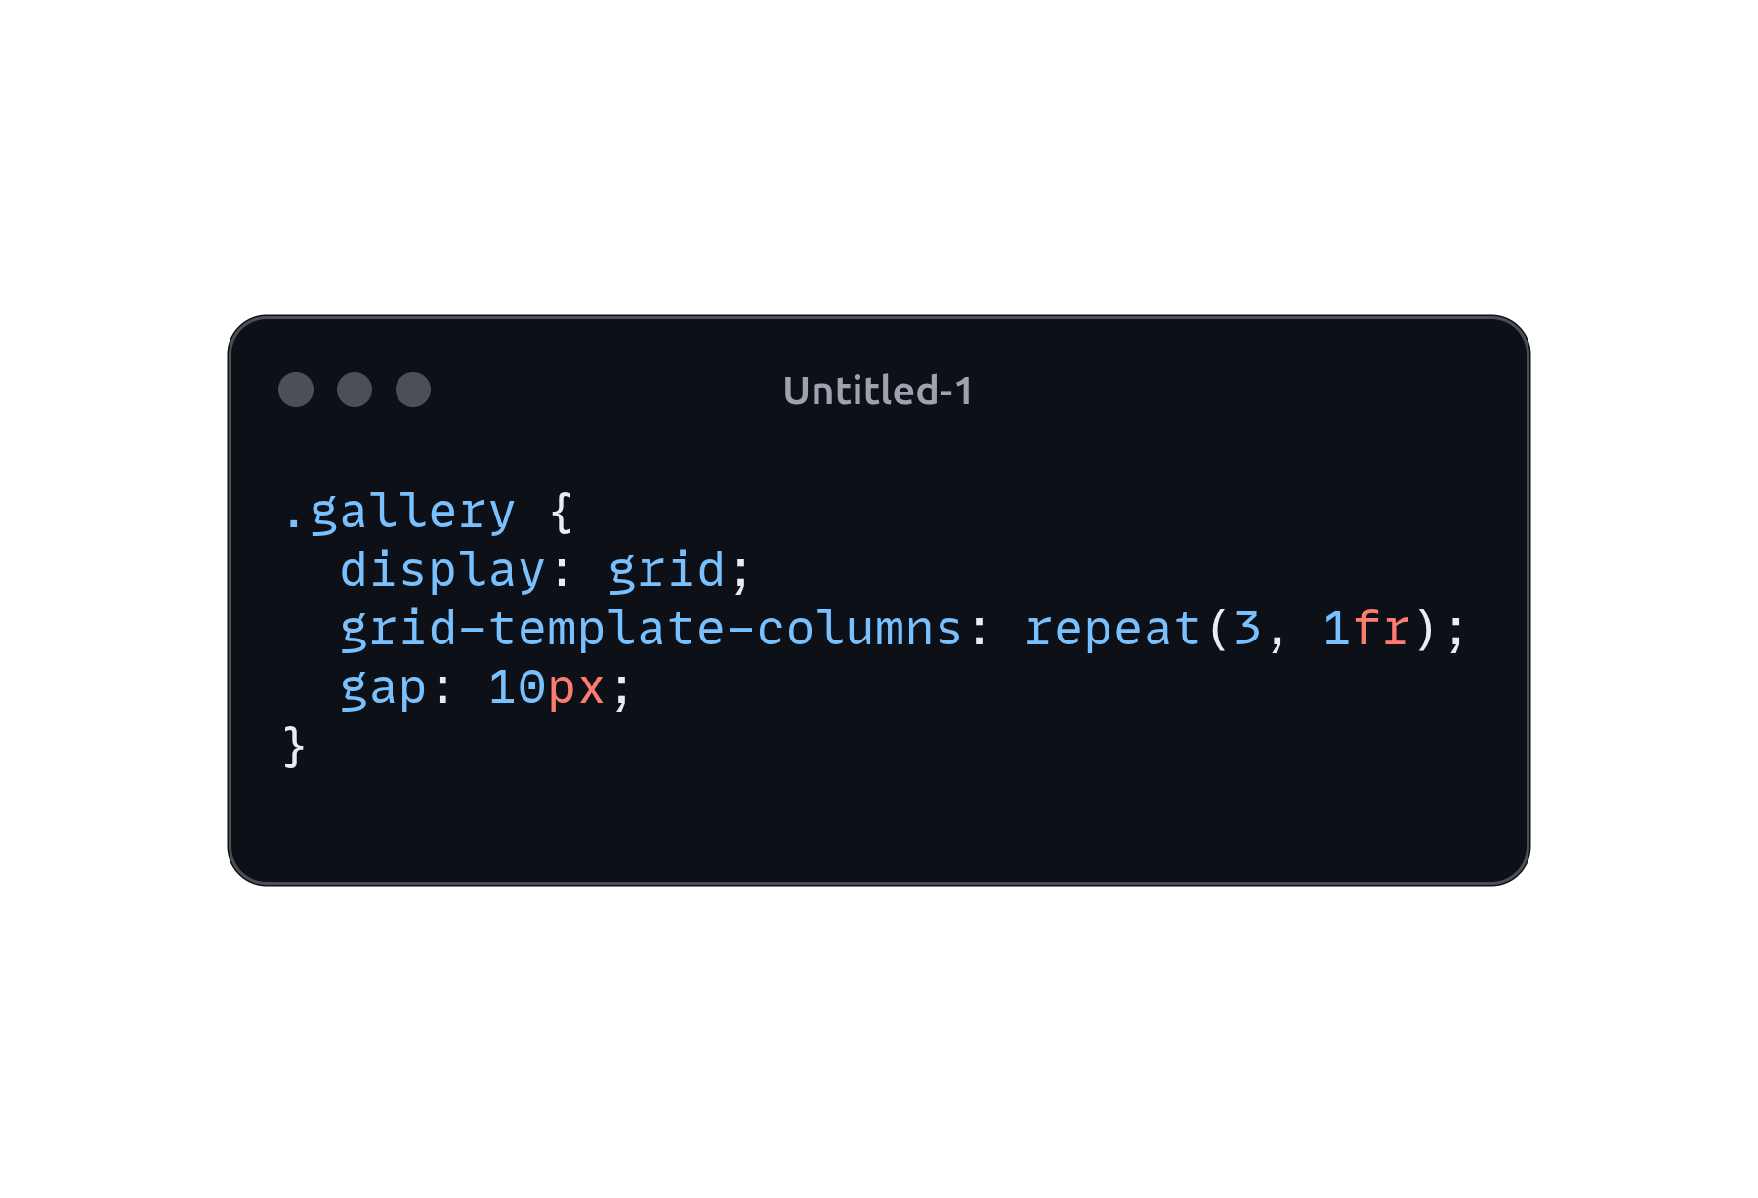
Grid Layout
REGRAS
USE FONTES x8
UTILIZE POUCOS TEXTOS
TER UM LAYOUT AGRADAVEL
Perfeito para páginas mais complexas.
Exemplo: criar um portfólio com imagens em colunas e linhas.
SUPER FRONTEND BROS – GEOVA JUNIOR
10

Slide 11
Cores e Estilos
4
A estética visual do site é guiada pelas cores, tipografia e espaçamento.
SUPER FRONTEND BROS – GEOVA JUNIOR
11

Slide 12
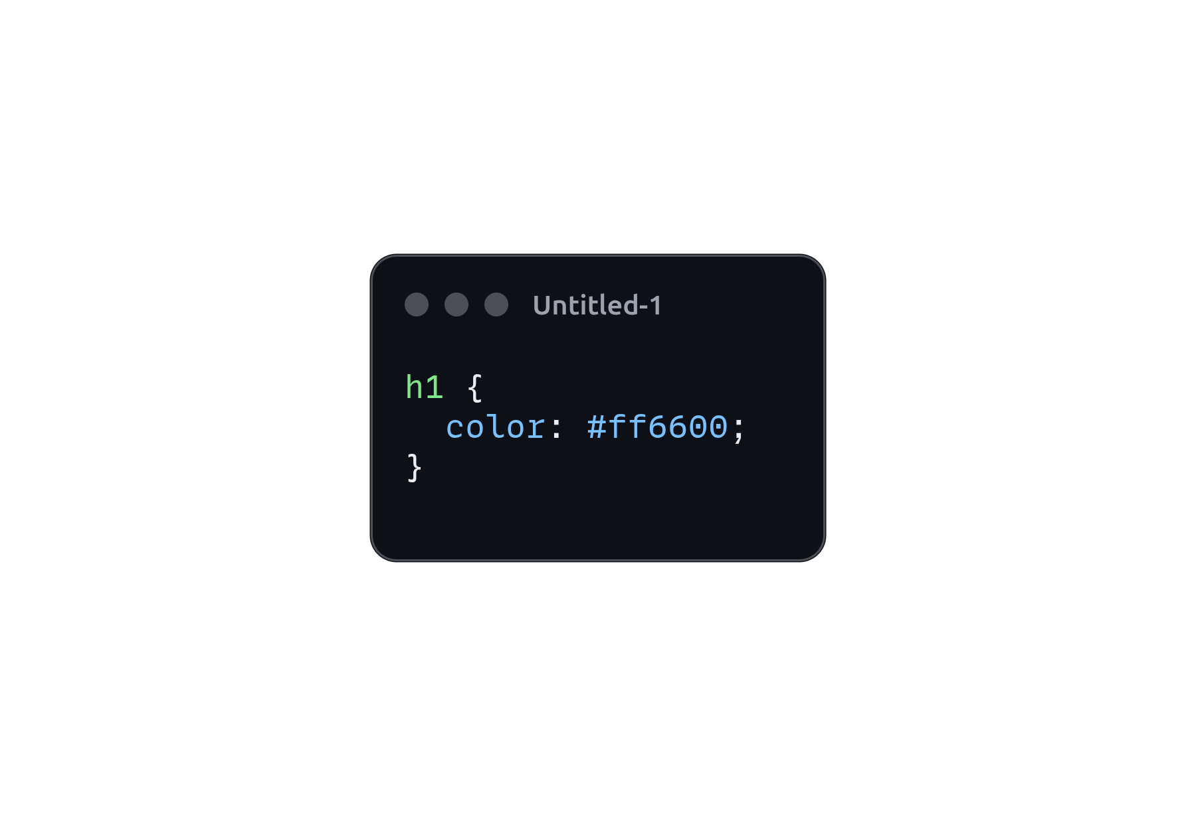
Cores
REGRAS
USE FONTES x8
UTILIZE POUCOS TEXTOS
TER UM LAYOUT AGRADAVEL
Podem ser escritas como nomes, HEX, RGB ou HSL.
SUPER FRONTEND BROS – GEOVA JUNIOR
12

Slide 13
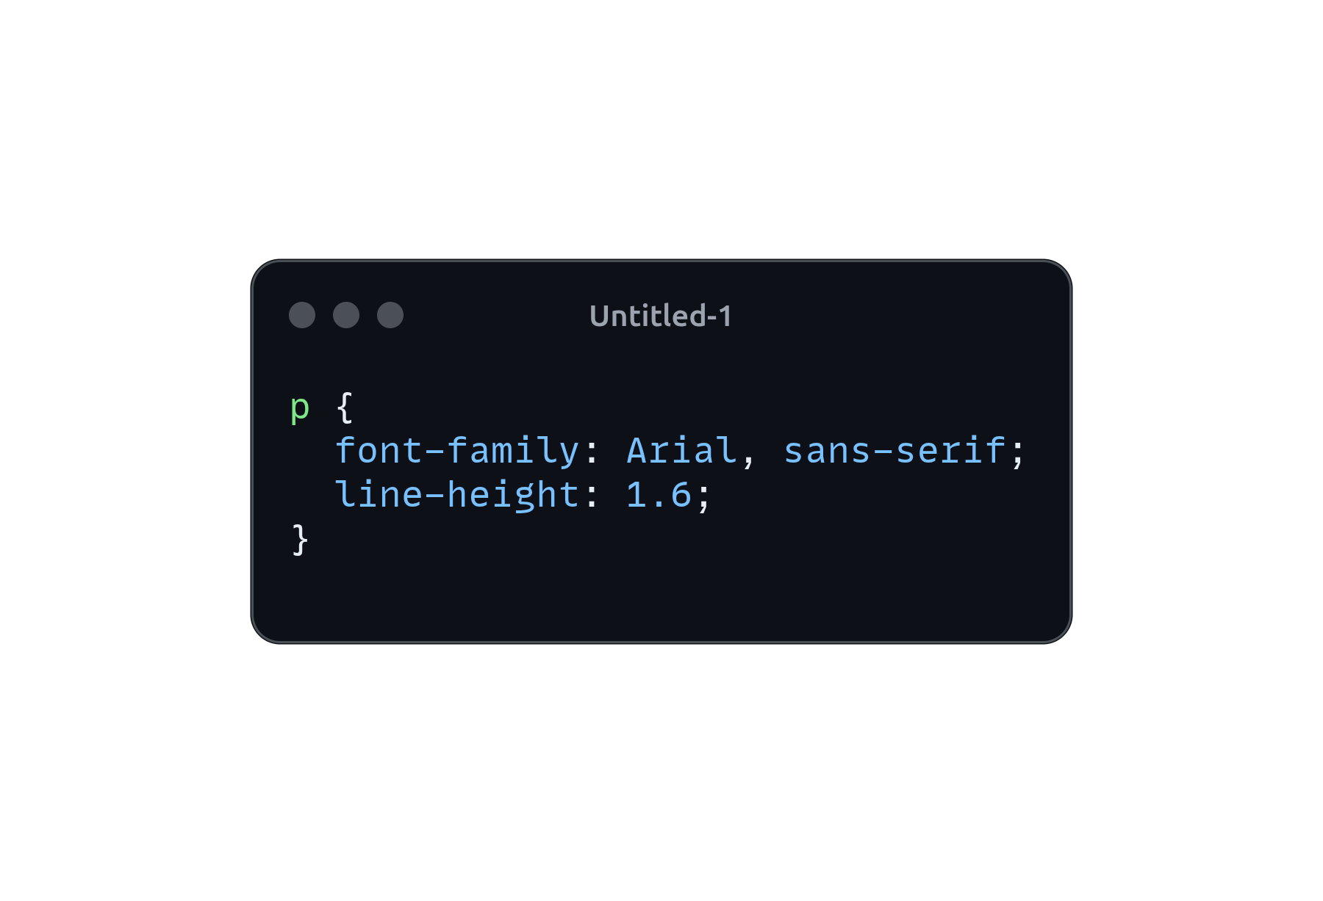
Fontes e Texto
REGRAS
USE FONTES x8
UTILIZE POUCOS TEXTOS
TER UM LAYOUT AGRADAVEL
Estilizar fontes transforma a experiência do usuário.
SUPER FRONTEND BROS – GEOVA JUNIOR
13

Slide 14
CSS Responsivo
5
Sites modernos precisam se adaptar a telas diferentes.
SUPER FRONTEND BROS – GEOVA JUNIOR
14

Slide 15
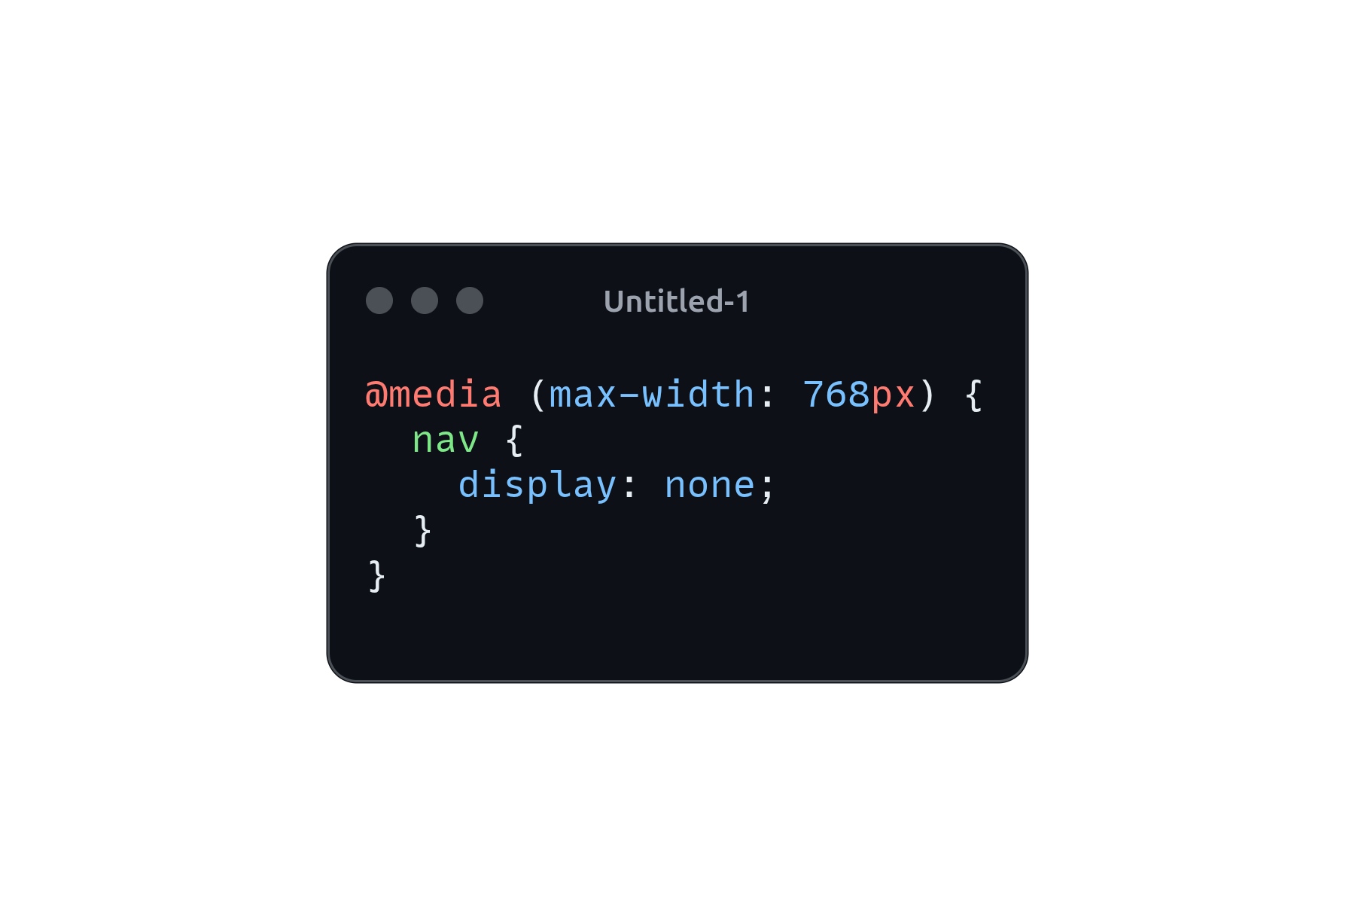
Media Queries
REGRAS
USE FONTES x8
UTILIZE POUCOS TEXTOS
TER UM LAYOUT AGRADAVEL
Permitem aplicar estilos diferentes em celulares, tablets e desktops.
SUPER FRONTEND BROS – GEOVA JUNIOR
15

Slide 16
Boas Práticas e Dicas
6
Um CSS organizado é como um jogo bem planejado: tudo flui melhor.
SUPER FRONTEND BROS – GEOVA JUNIOR
16

Slide 17
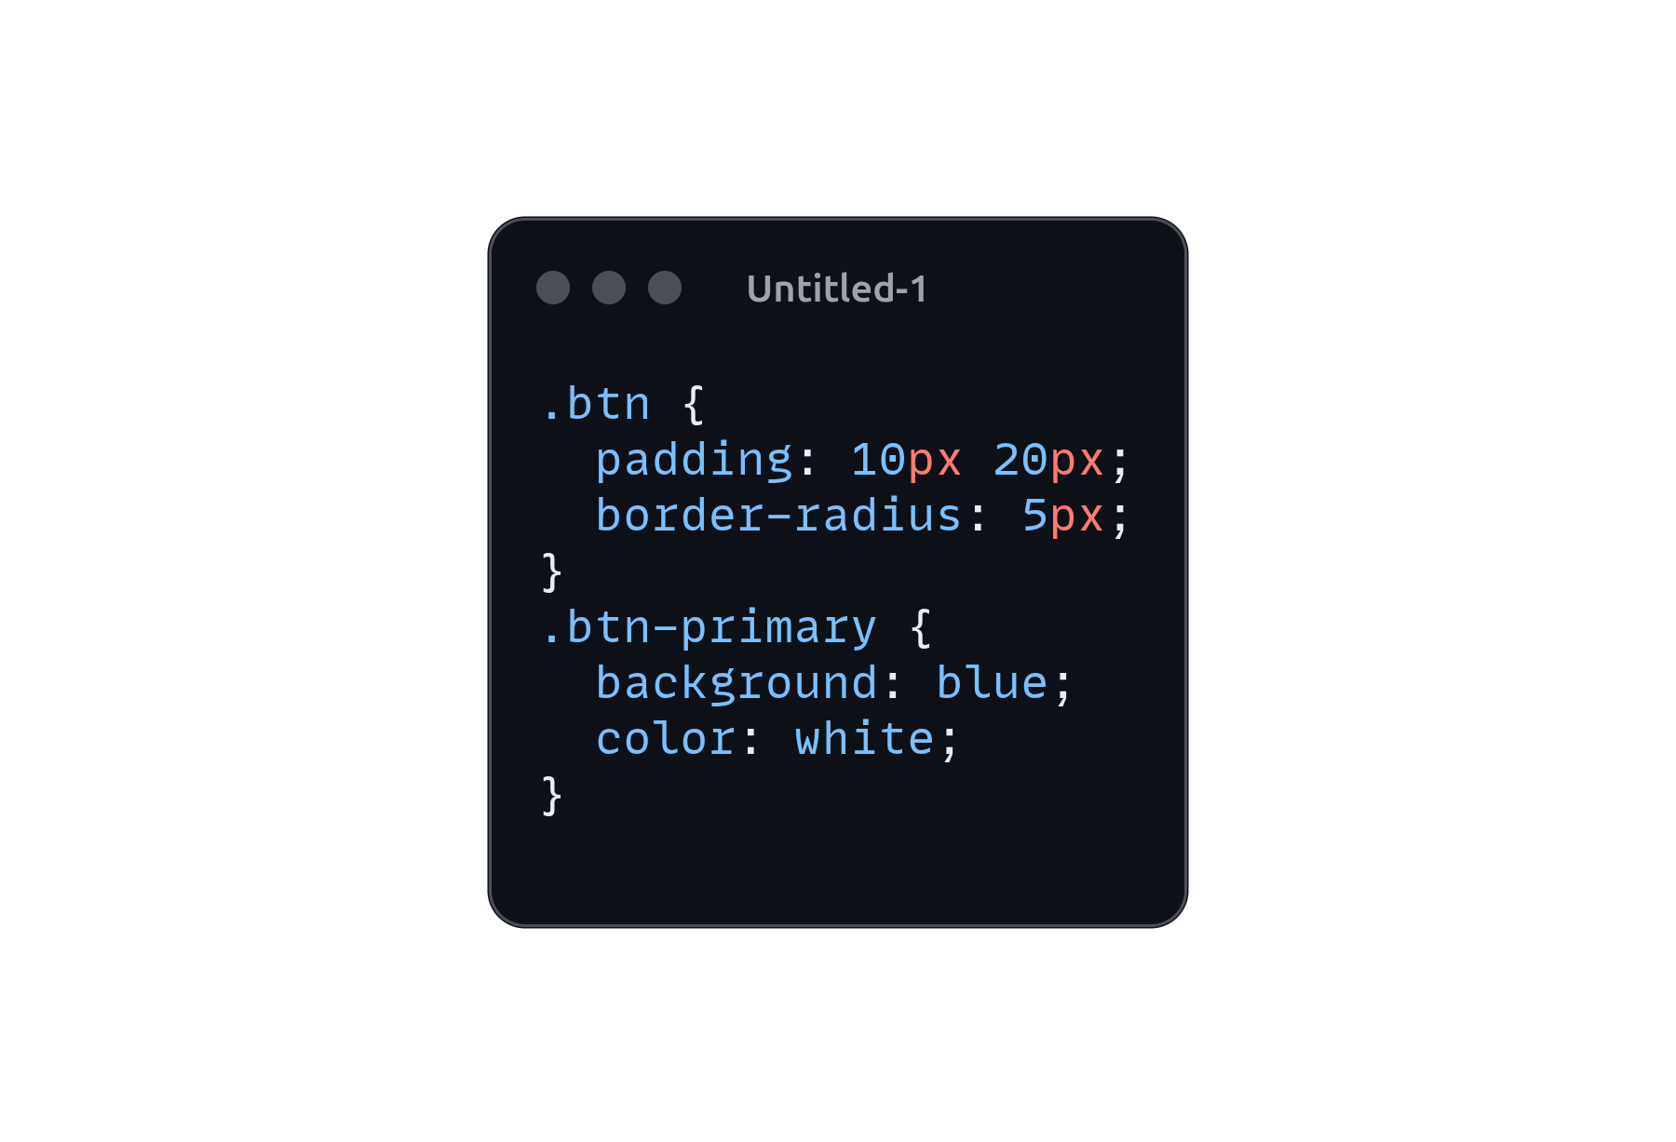
Reutilize Classes
REGRAS
USE FONTES x8
UTILIZE POUCOS TEXTOS
TER UM LAYOUT AGRADAVEL
Não crie estilos duplicados, use classes reaproveitáveis.
SUPER FRONTEND BROS – GEOVA JUNIOR
<number>

Slide 18
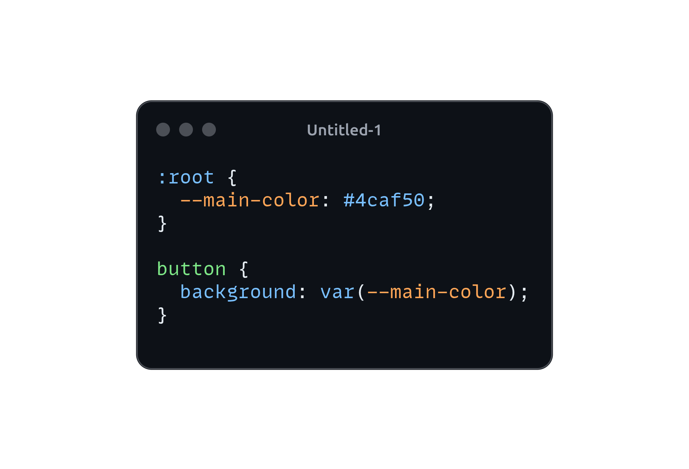
Use Variaveis CSS
REGRAS
USE FONTES x8
UTILIZE POUCOS TEXTOS
TER UM LAYOUT AGRADAVEL
Facilita manter consistência de cores e fontes.
SUPER FRONTEND BROS – GEOVA JUNIOR
<number>

Slide 19
agradecimentos
SUPER FRONTEND BROS – GEOVA JUNIOR
<number>

Slide 20

OBRIGADO POR LER!
REGRAS
USE FONTES x8
UTILIZE POUCOS TEXTOS
TER UM LAYOUT AGRADAVEL
Este eBook foi gerado com o apoio de ferramentas de inteligência artificial, para fins exclusivamente didáticos.
Um agradecimento especial ao ChatGPT, que ajudou na criação do texto, na organização dos capítulos e na solução de exemplos práticos.
Se este eBook te ajudou, compartilhe com outros devs — e não esqueça de deixar um feedback: ele nos ajuda a melhorar as próximas fases.
Boa sorte nas suas próximas missões de frontend.
Que seus estilos sempre passem de nível! 🎮✨
— GEOVA JUNIOR / Equipe Super Frontend Bros
https://github.com/JuniorGDev
SUPER FRONTEND BROS – GEOVA JUNIOR
<number>

